Slide 1
Para Empezar
¿Qué hiciste durante el fin de semana (3 cosas)?

Slide 2
Español 2, capítulo 3
Vocabulario 1

Slide 3
Acciones

Slide 4
Andar
Yo ando a la escuela todos los días, pero
ayer yo no anduve a la escuela.

Slide 5
Dar una vuelta
Yo doy una vuelta con mi perro todos los días, pero
ayer yo no di una vuelta con mi perro.

Slide 6
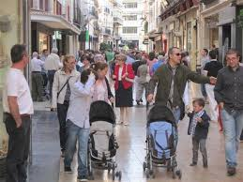
Pasearse
Ellos se pasearon por el vecindario ayer.

Slide 7
Hacer diligencias
Mi madre hizo diligencias ayer en la ciudad.

Slide 8
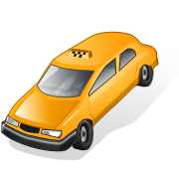
Llevar
El taxi nos llevó al aeropuerto.

Slide 9
Recoger
El taxi me recogió a las 8.
El taxi le recogió a mi mamá también.

Slide 10
Permitir
Se permite montar en bicicleta en el parque.

Slide 11
Prohibir
Se prohíbe fumar.

Slide 12
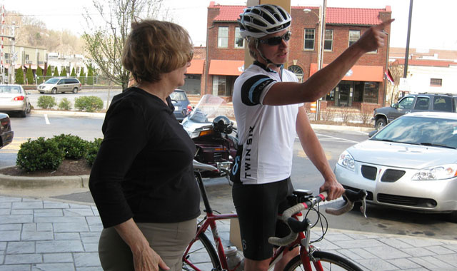
Preguntarle a alguien
Ella le preguntó direcciones a él.

Slide 13
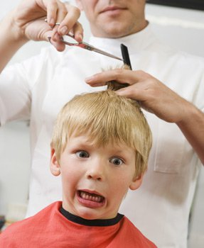
Cortarse el pelo
Él fue a la peluquería para cortarse el pelo.

Slide 14
Lugares (places)

Slide 15
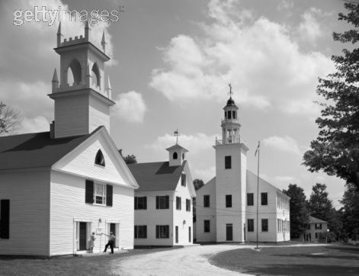
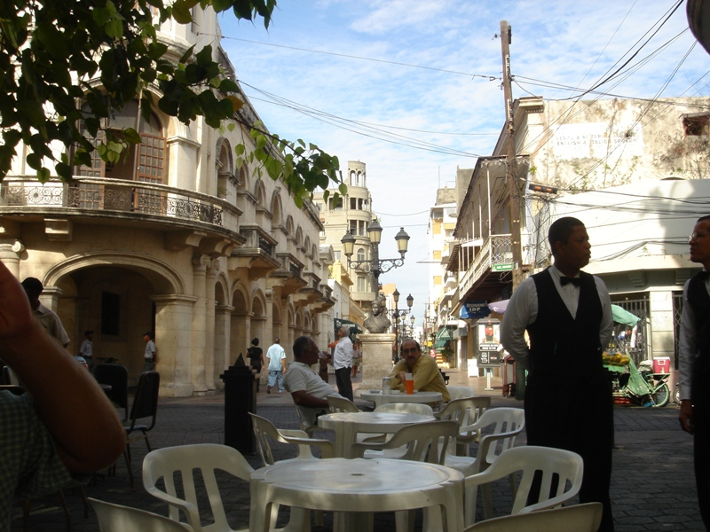
En el pueblo
En la ciudad
http://www.gettyimages.com/detail/81774881/Retrofile
http://divingdominicanrepublic.com/fun-trips/island-excursions/santo-domingo/

Slide 16

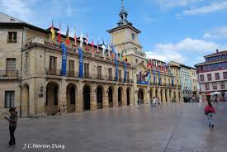
El ayuntamiento
El alcalde trabaja aquí.

Slide 17
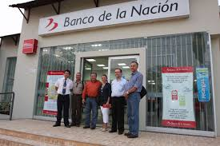
El banco
Los banqueros trabajan aquí.

Slide 18
El café
Aquí se toma un café.

Slide 19
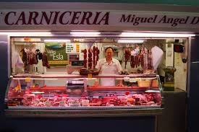
La carnicería
Se vende carne aquí.

Slide 20
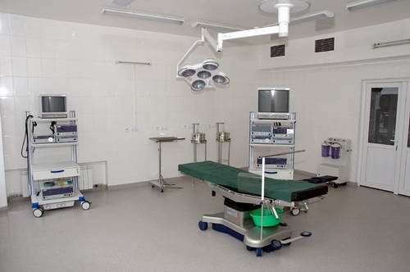
La clínica
http://aboutkazakhstan.com/about-kazakhstan-people/hospitals
Los médicos trabajan aquí.

Slide 21
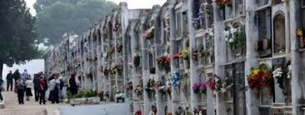
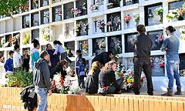
El cementerio
Aquí están los muertos.

Slide 22
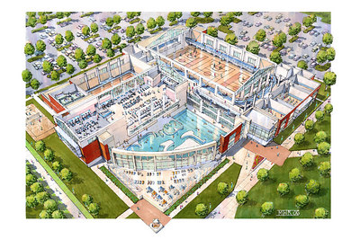
El centro recreativo
http://isuphoto.smugmug.com/Other/Media-Services/logos-graphics-and-drawing/2475053_FCQdo/1/129817578_RiBJH#129817578_RiBJH
Se puede jugar muchos deportes diferentes aquí.

Slide 23
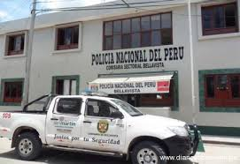
La comisaría
radiolagrande.wordpress.com
El policía trabaja aquí. Es otro nombre para la estación de policía.

Slide 24
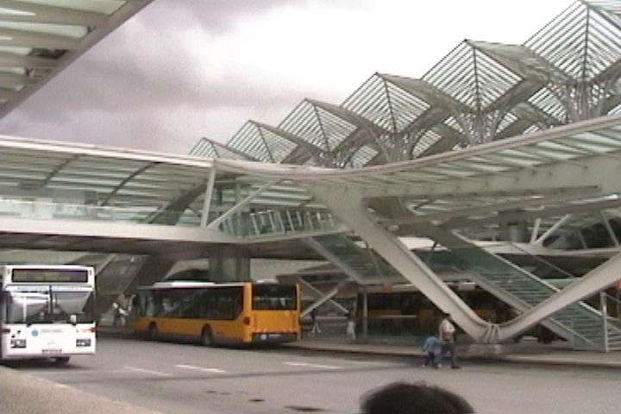
La estación de autobuses
http://www.seemreal.com/cgi-bin/ti/viewer.cgi?slideshow=2002portugal&page=001
Se puede viajar de aquí también.

Slide 25
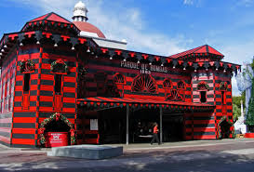
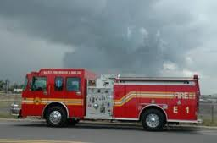
La estación de bomberos
guia.rehoteles.com
Aquí trabajan los bomberos.

Slide 26
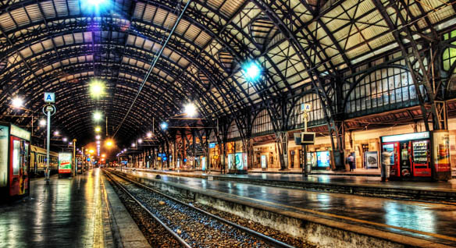
La estación de tren
http://gliving.com/watch-out-planes-here-comes-the-ave-train/
Se viene aquí para hacer un viaje.

Slide 27
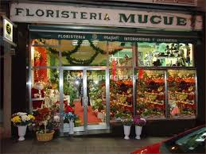
La floristería
Aquí se venden flores.

Slide 28
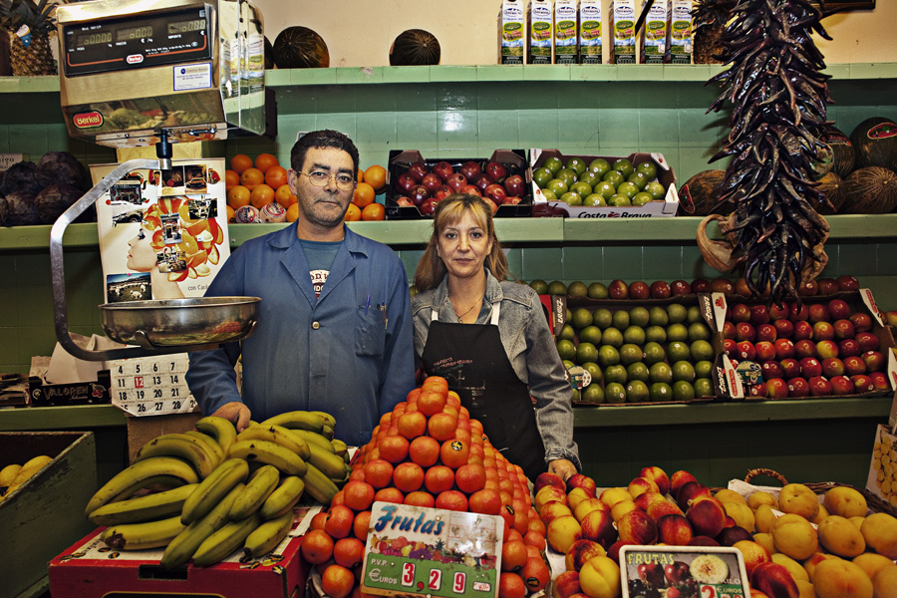
La frutería
Se venden muchas frutas aquí

Slide 29
La heladería
Aquí se come helado.

Slide 30
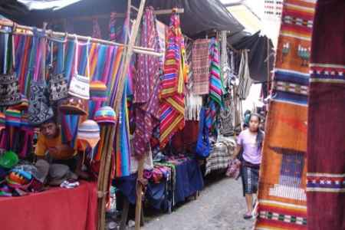
El mercado
http://www.synergise.com/tales/tale1082-central-america-guatemala-hondurus.php
Se venden muchas cosas diferentes aquí.

Slide 31
La mueblería
Aquí se venden mesitas de noche, camas y mucho más.

Slide 32
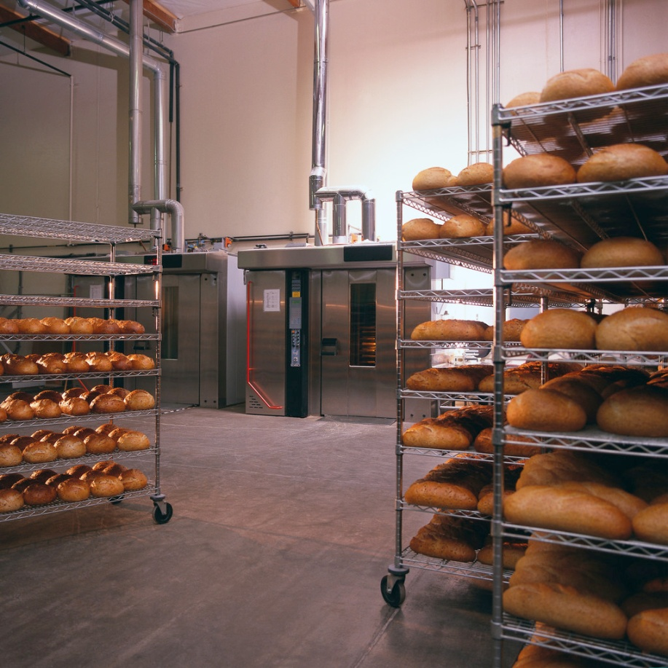
La panadería
Se vende pan aquí

Slide 33
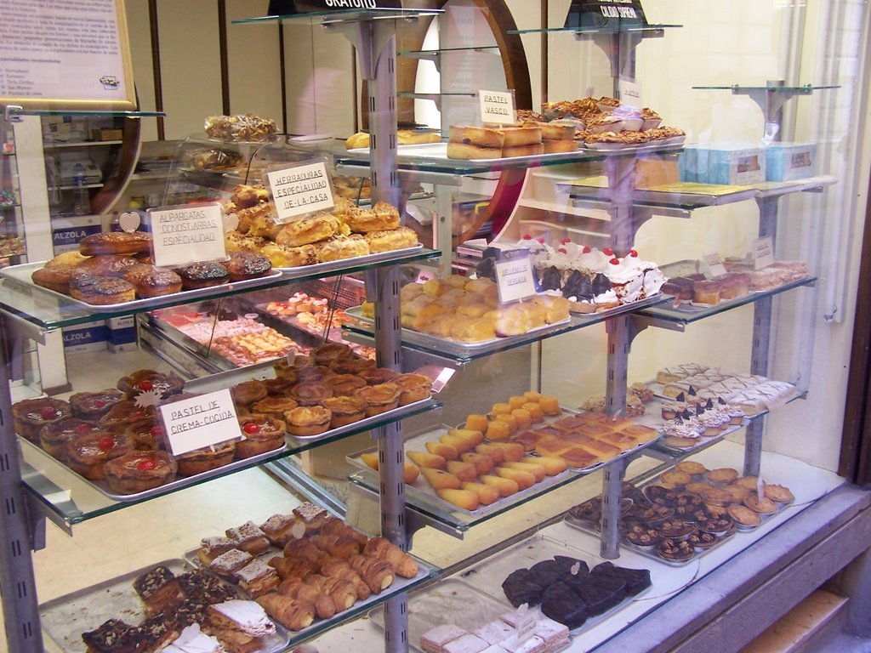
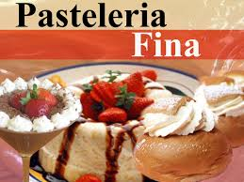
La pastelería
Aquí se compran pasteles.

Slide 34
La peluquería
Las peluqueras trabajan aquí. Es otro nombre para el salón de belleza.

Slide 35
La pescadería
Aquí se venden mariscos.

Slide 36
La tienda de comestibles
Se vende todo aquí.

Slide 37
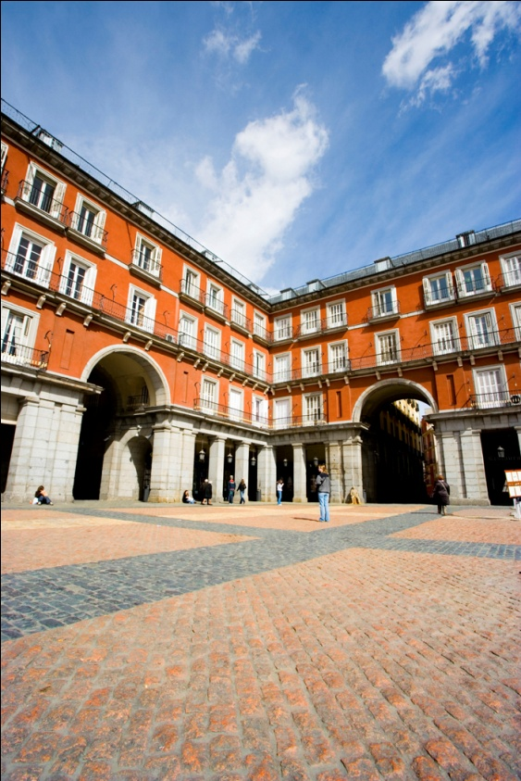
La plaza
La gente viene aquí para socializar y relajar.

Slide 38
El monumento
Hay muchos en nuestra capital, Washington, DC.

Slide 39
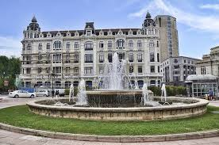
La fuente
Ésta está en la plaza.

Slide 40
La banca
Se sienta aquí.

Slide 41
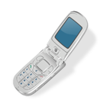
Los teléfonos
No se permite usarlos en la escuela.

Slide 42
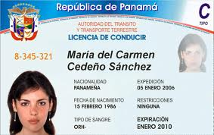
La licencia de conducir
Se requiere para conducir (manejar) un coche.

Slide 43
Exprésate p. 87, 89
Disculpe
¿Me podría decirme si…?
se abre a la(s)…

Slide 44
Creo que sí.
No estoy seguro(a).
Sí, claro.

Slide 45
¿Sabe Ud. dónde se puede…?
No estoy seguro(a).
Pregúntale a alguien en…

Slide 46
¿Adónde fuiste esta mañana?
Fui…
¿Qué hiciste?

Slide 47
Andar en el pretérito
Anduve
Anduviste
Anduvo
Anduvimos
Anduvisteis
Anduvieron

